Slide 1
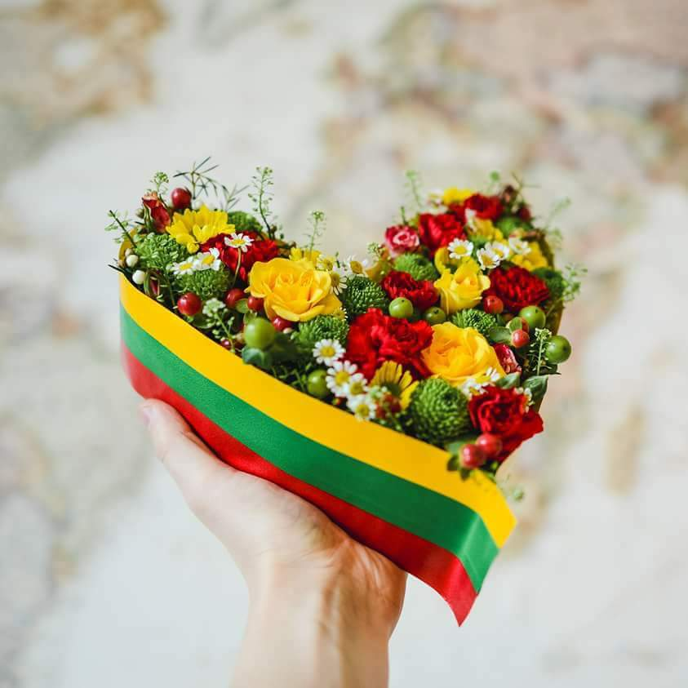

Raseinių lopšelis–darželis „Saulutė“
VEIKLOS LIETUVAI
2018-02-21

Slide 2
Iniciatorė–lopšelio–darželio direktorė Indrė Matevičienė
Koordinatoriai
Visa lopšelio – darželio bendruomenė

Slide 3

Tikslas
Pilietinis visos bendruomenės ugdymas

Slide 4

Dalyviai
Lopšelio–darželio bendruomenė
Lopšelio–darželio tarybos nariai

Slide 5

Vykdymo laikas ir vieta
ALBUMO PILDYMAS

Slide 6
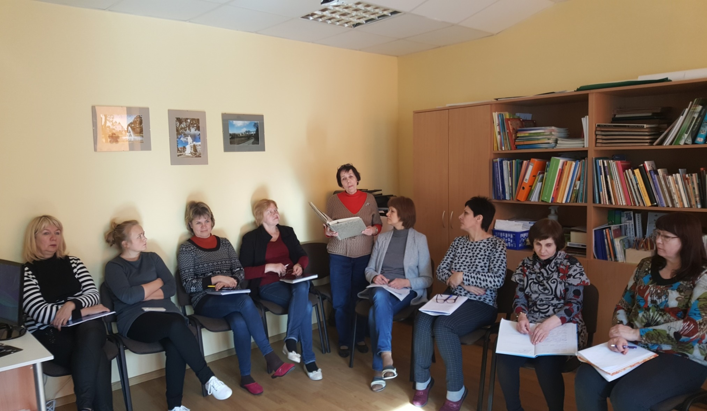

Slide 7
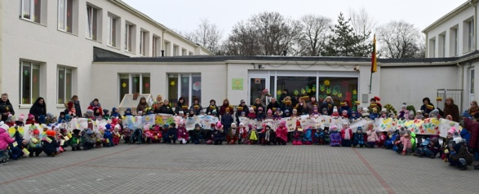
II VEIKLA. TAPETAS 40 METRŲ

Slide 8
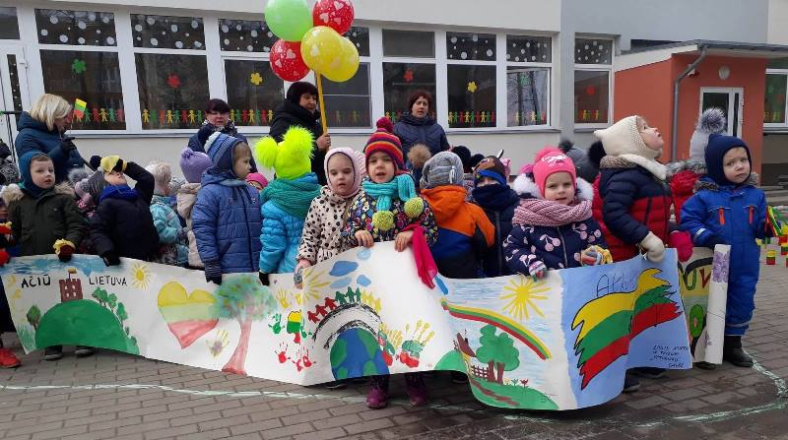

Slide 9
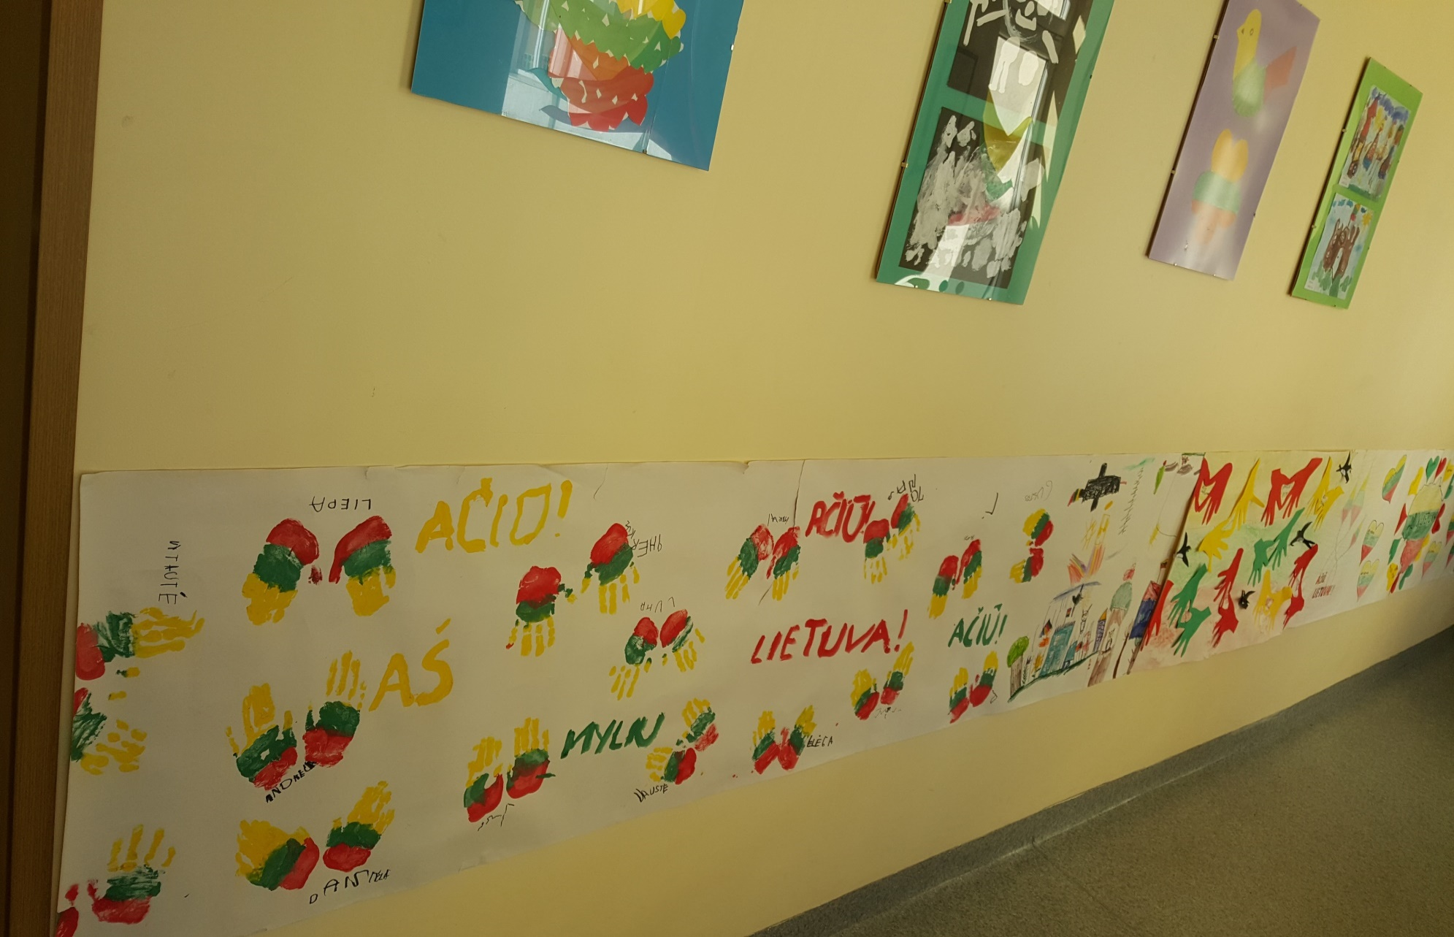

Slide 10
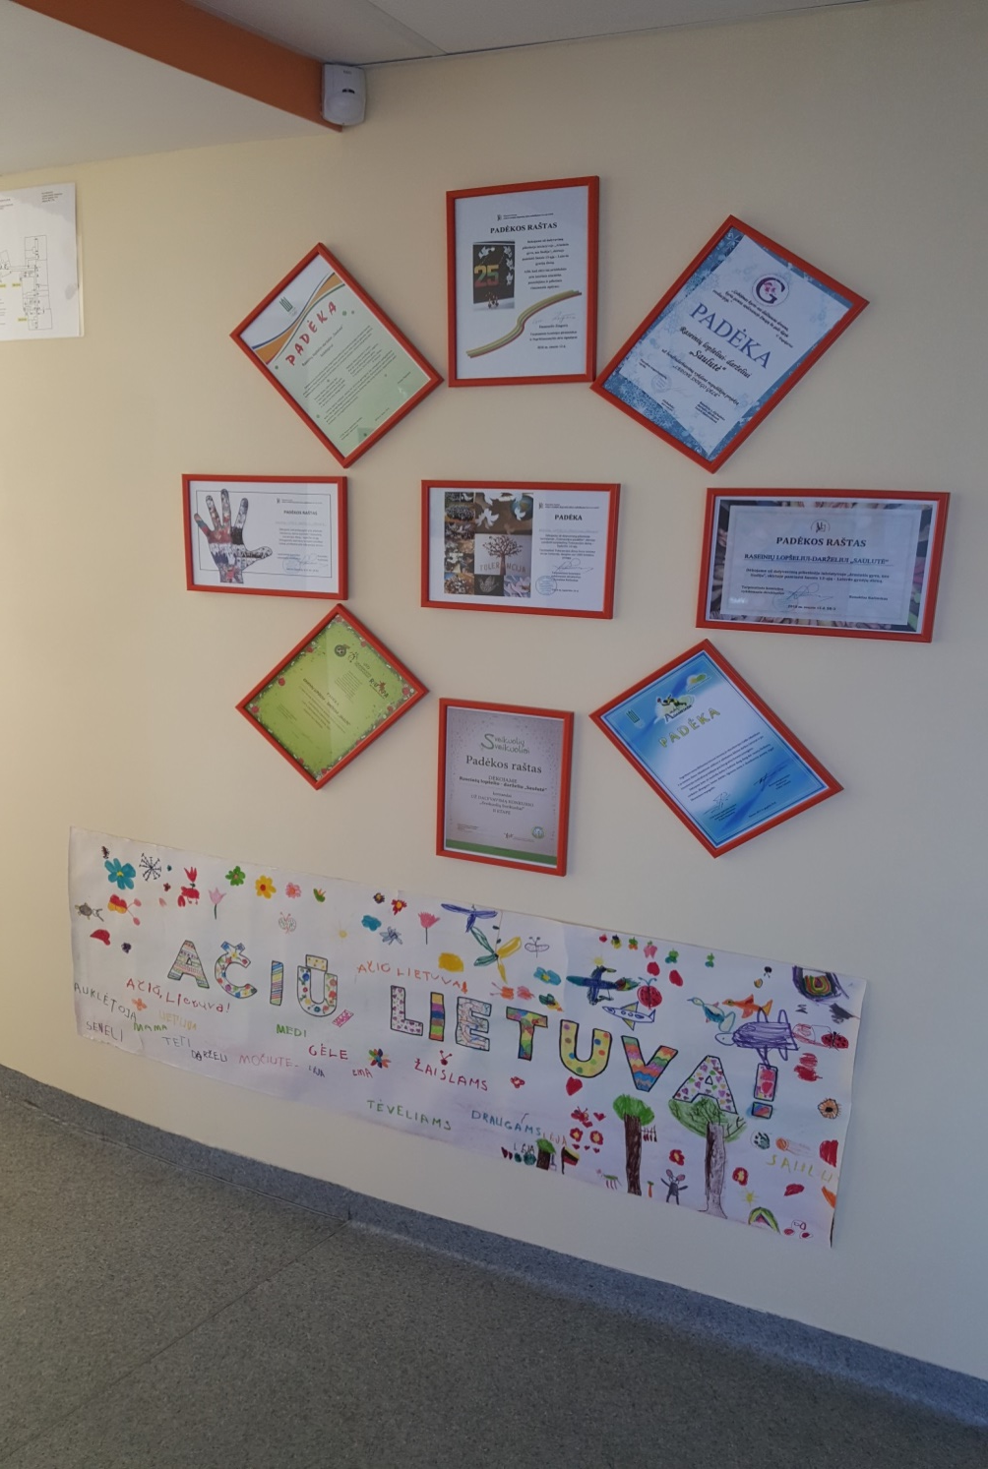

Slide 11
III VEIKLA
Visa bendruomenė buvo pakviesta prisijungti prie iniciatyvos platformoje www.aciulietuva.lt, kuria siekiama surinkti kuo daugiau padėkų Lietuvai. Tokiu būdu skatinamas pozityvus mąstymas apie mūsų šalį, griaunami stereotipai, o visuomenė įkvepiama didžiuotis savo valstybe. Mainais kiekvienam padėkojusiam yra siunčiama juostelė ant riešo su stilizuotu Vyčiu. Taip visi, dėkojantys Lietuvai, jungiasi į didelę ir vieningą bendruomenę.

Slide 12
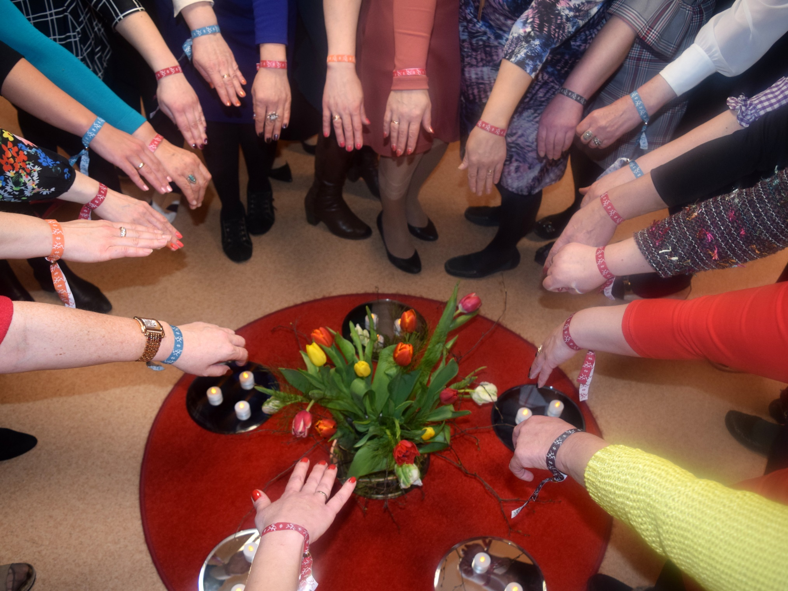

Slide 13
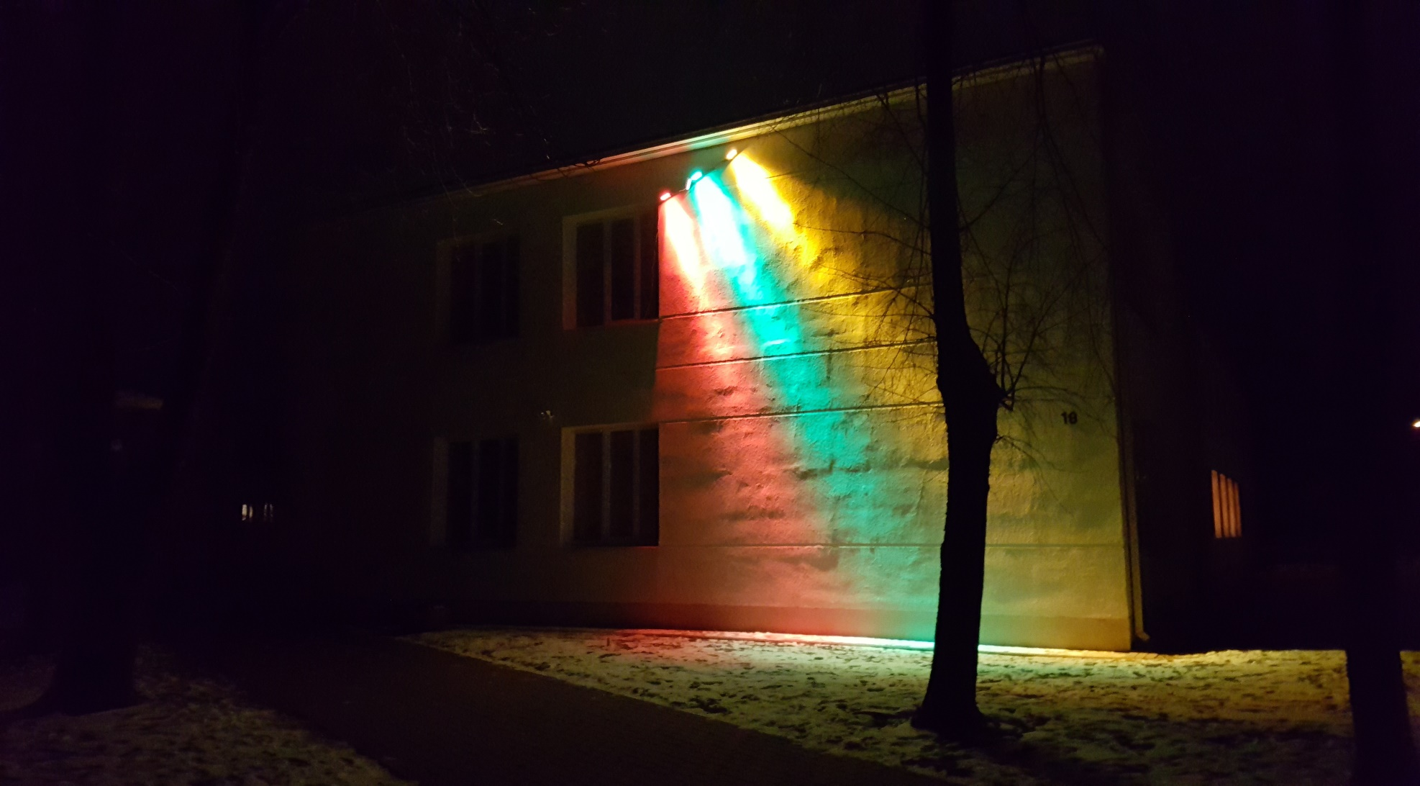
IV VEIKLA

Slide 14
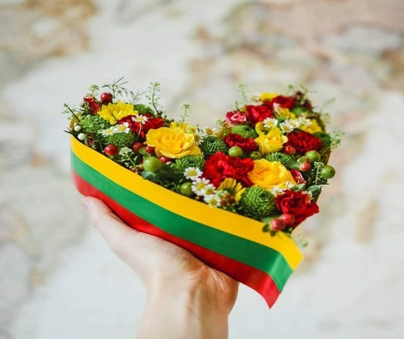
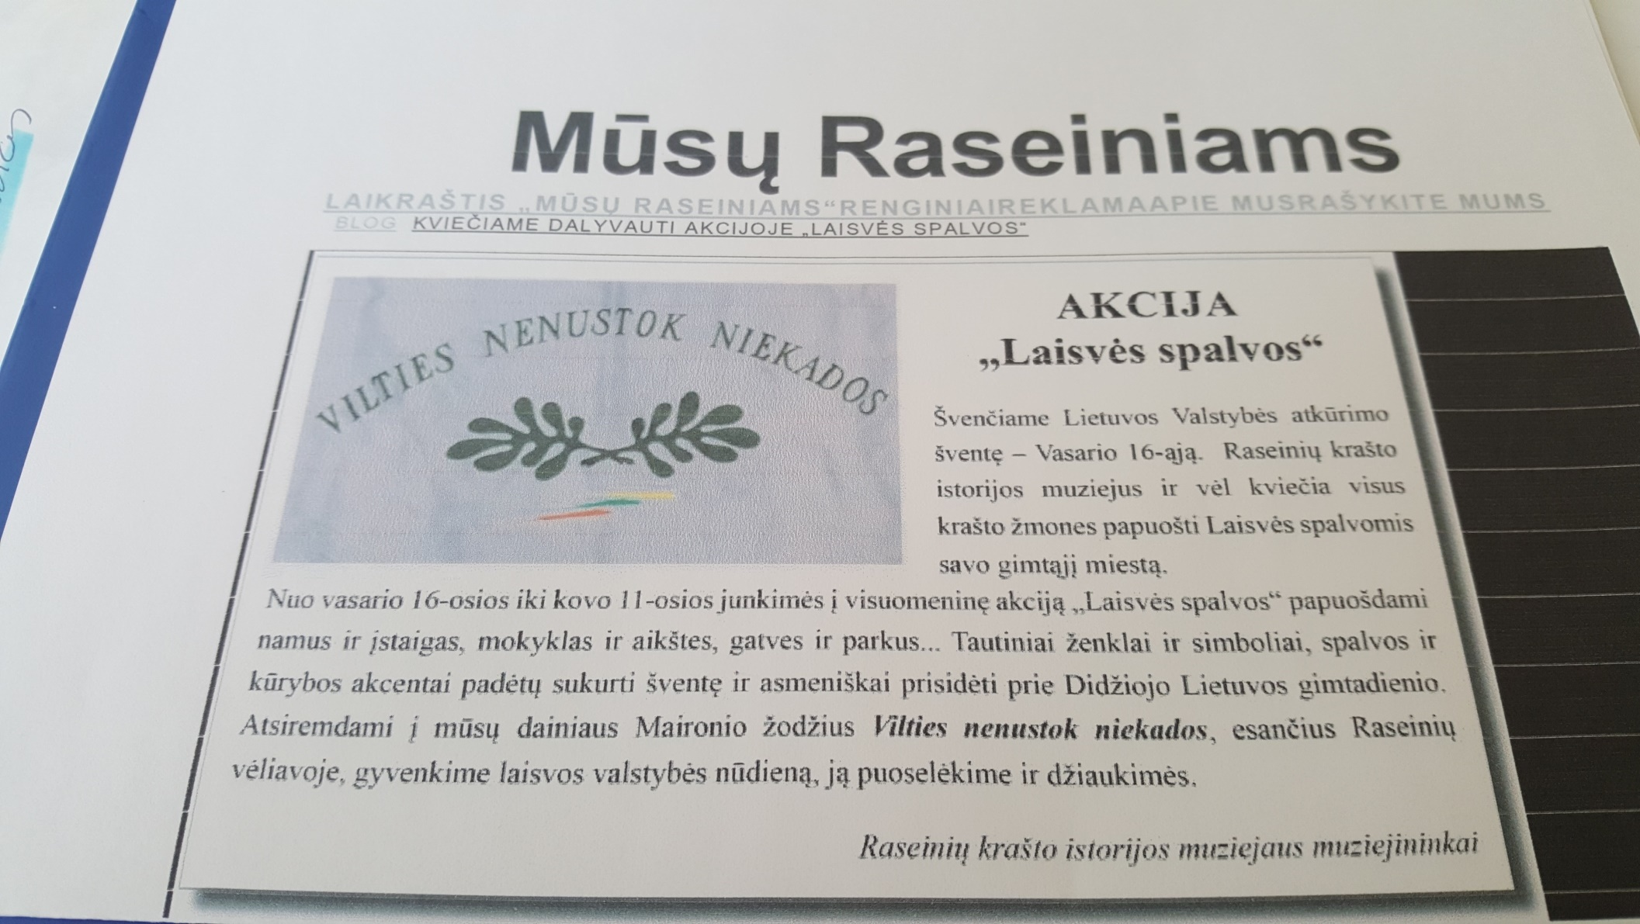

Slide 15
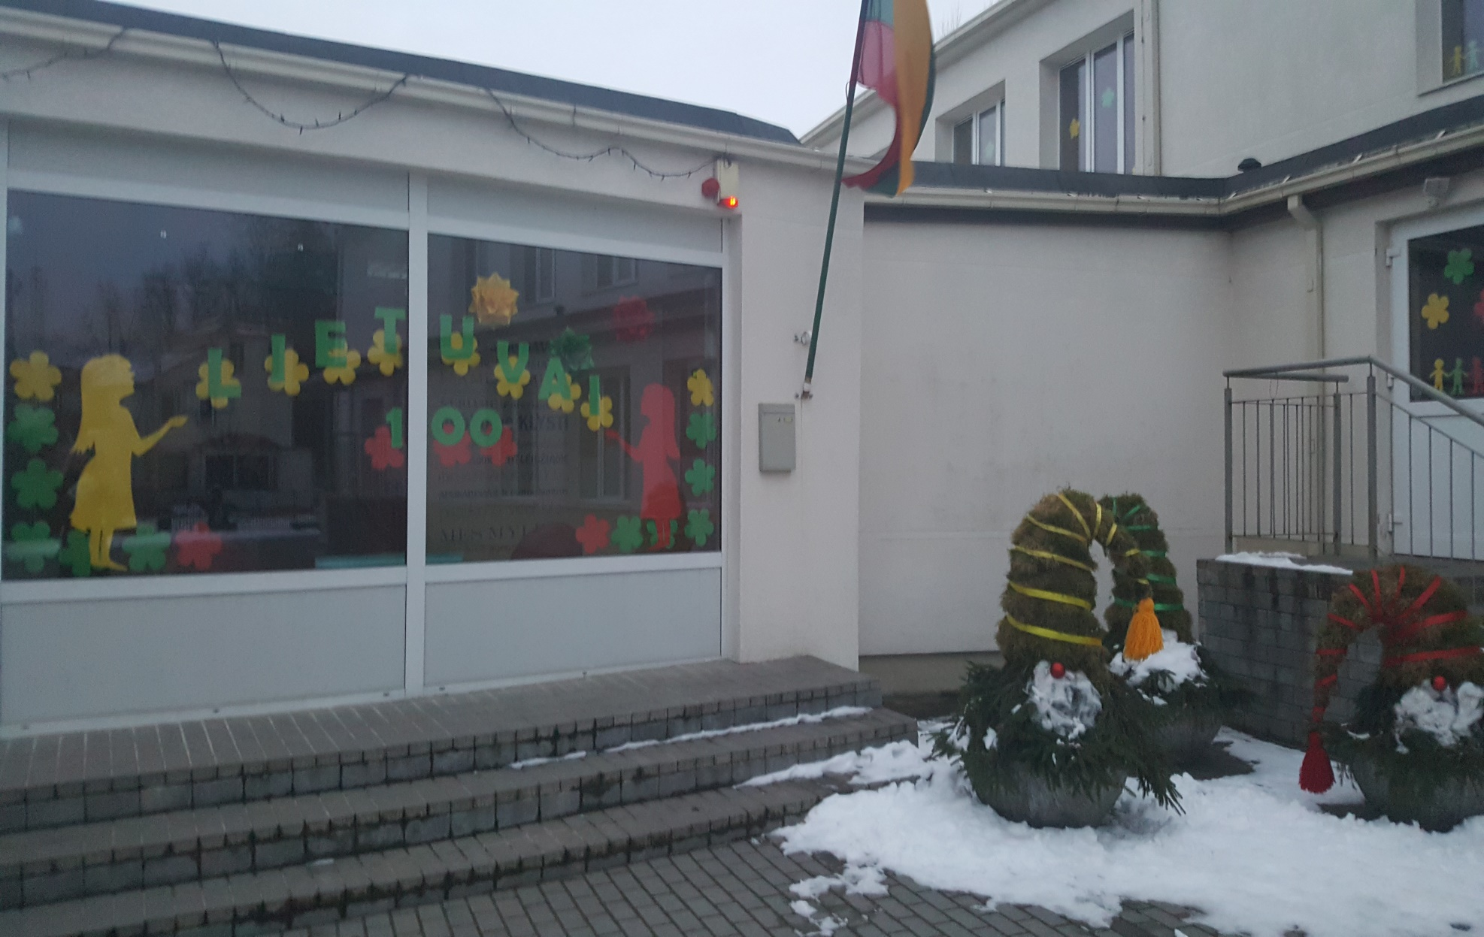
V VEIKLA

Slide 16
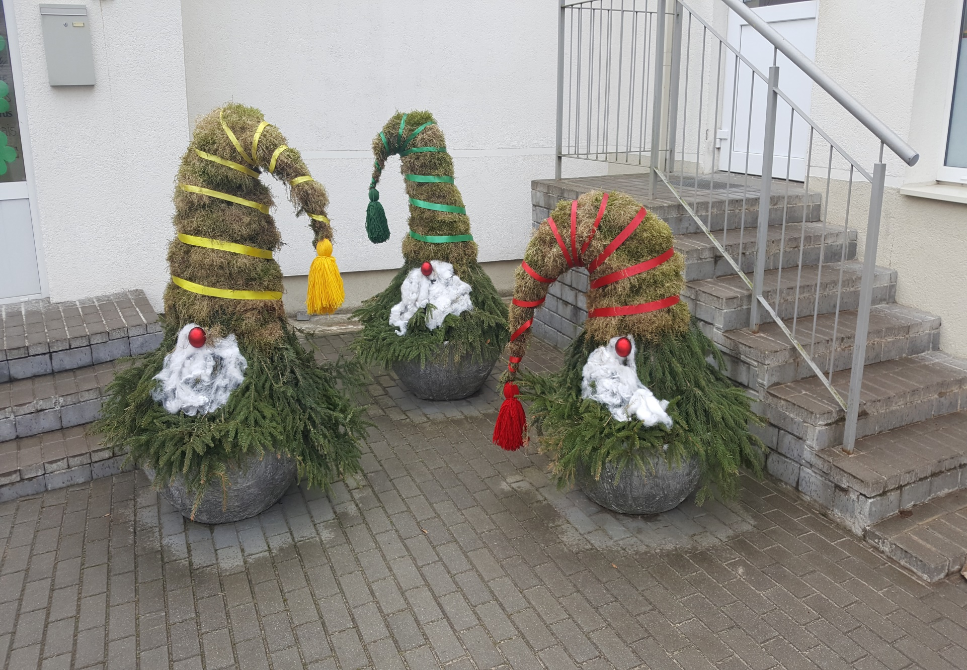

Slide 17
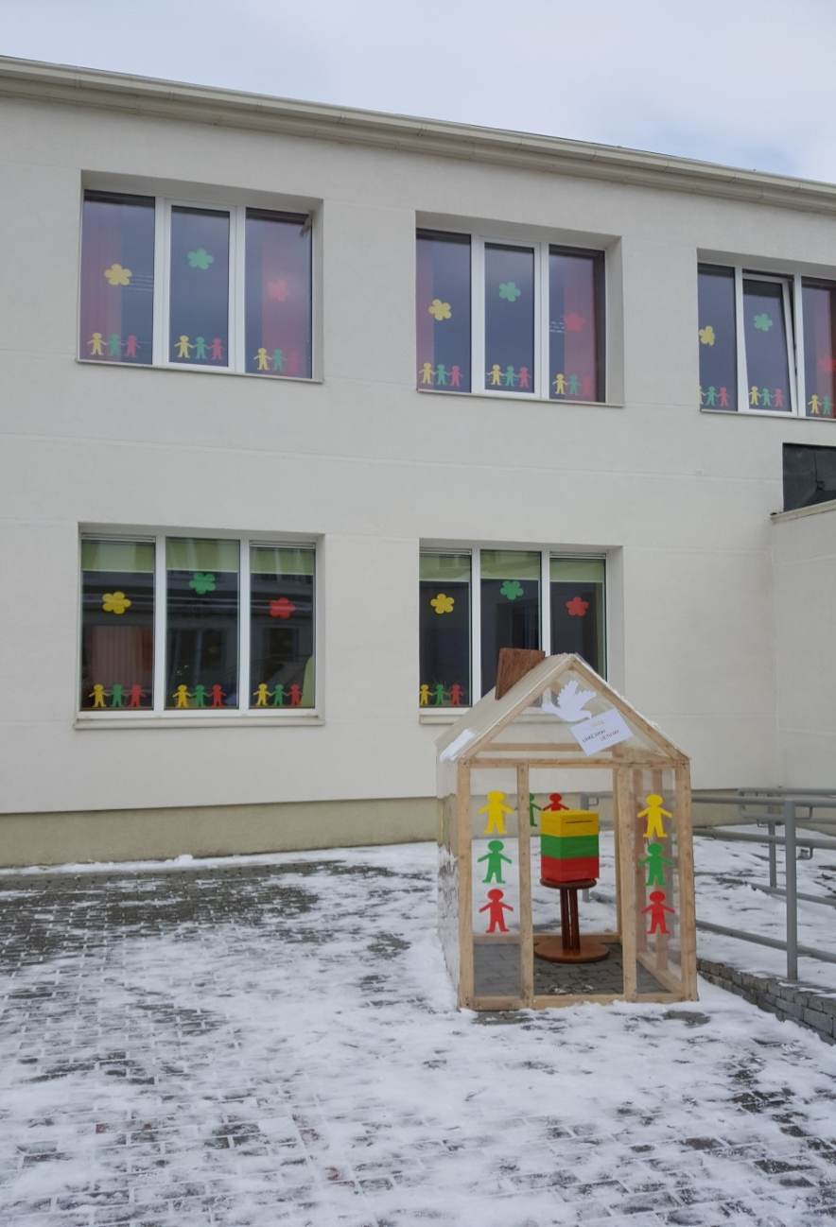
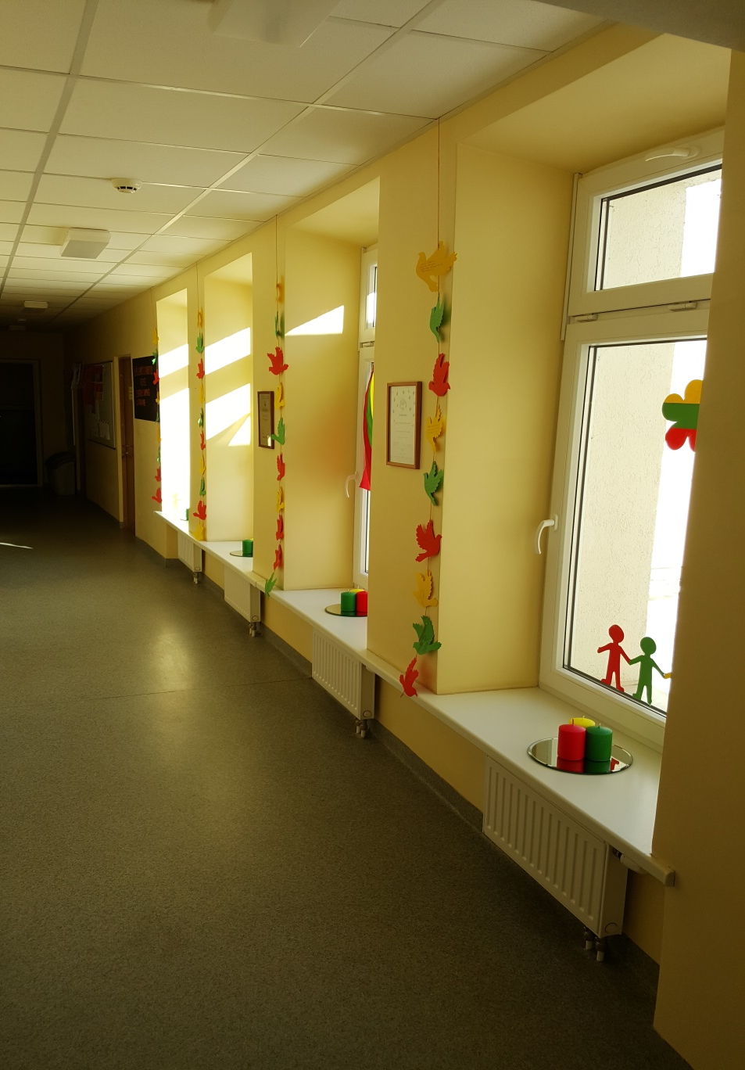

Slide 18
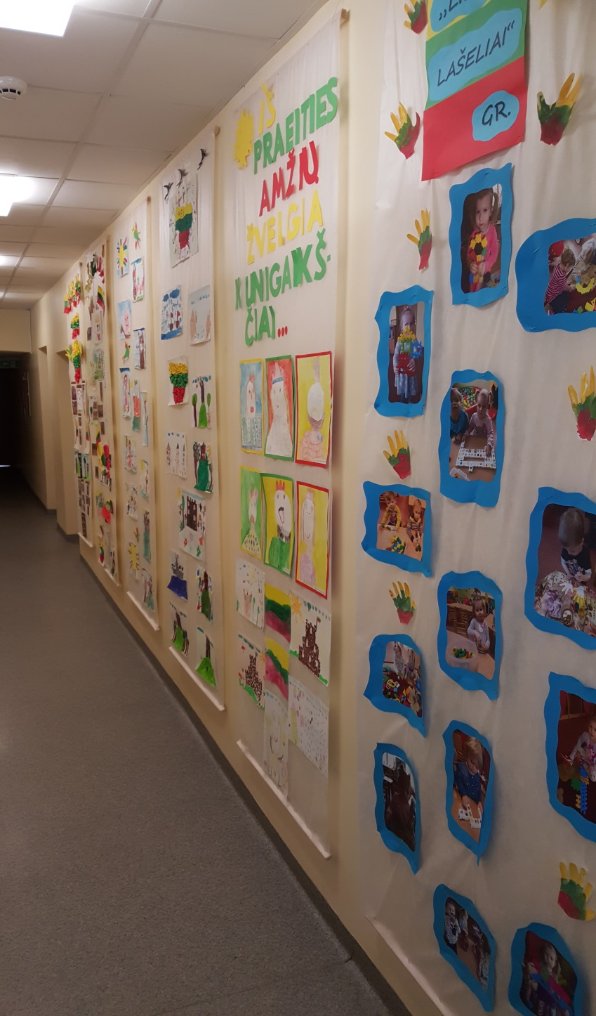
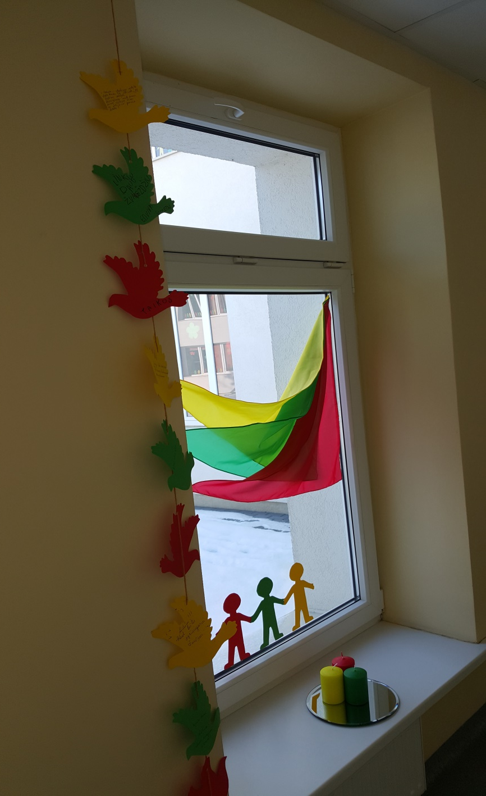

Slide 19

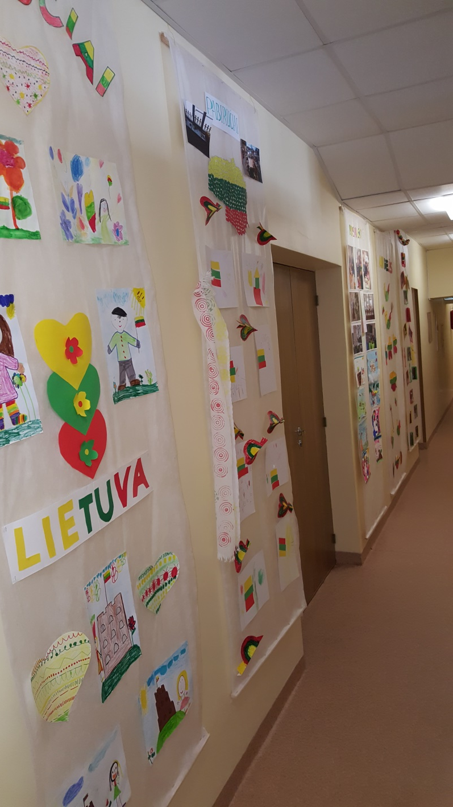

Slide 20
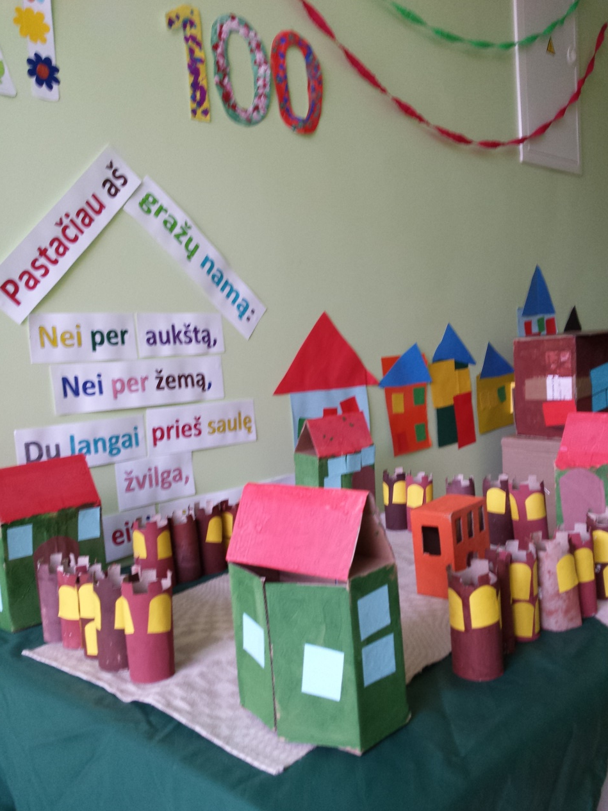
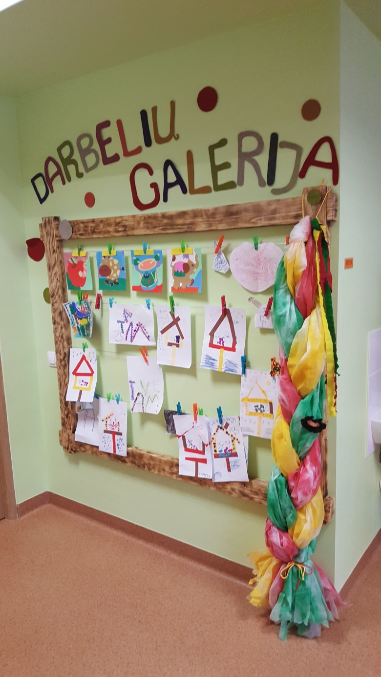

Slide 21
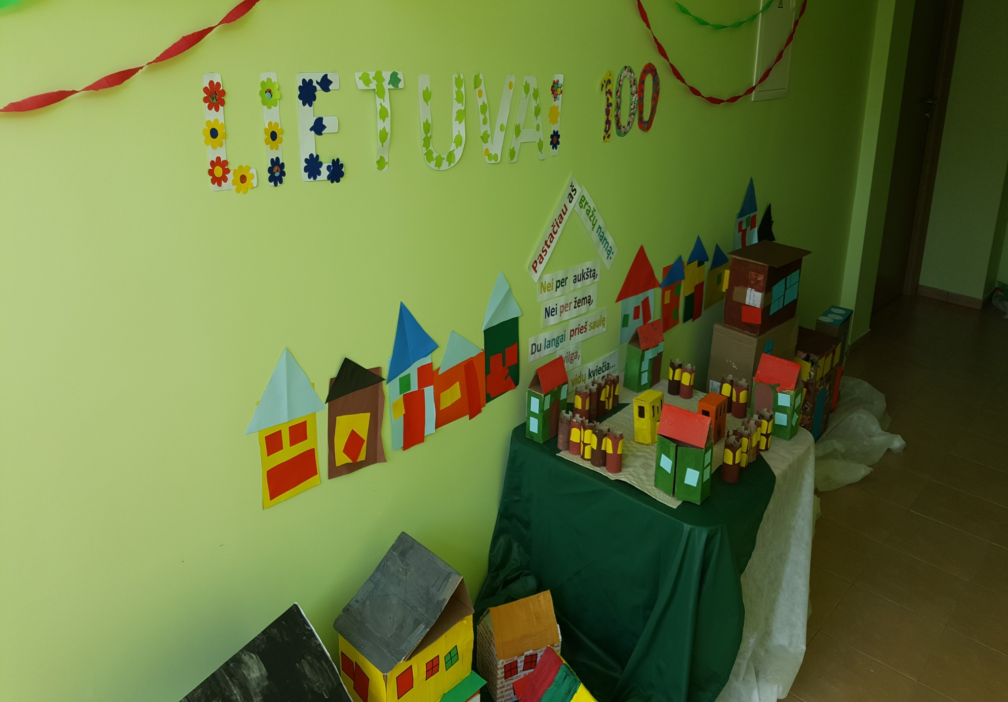

Slide 22
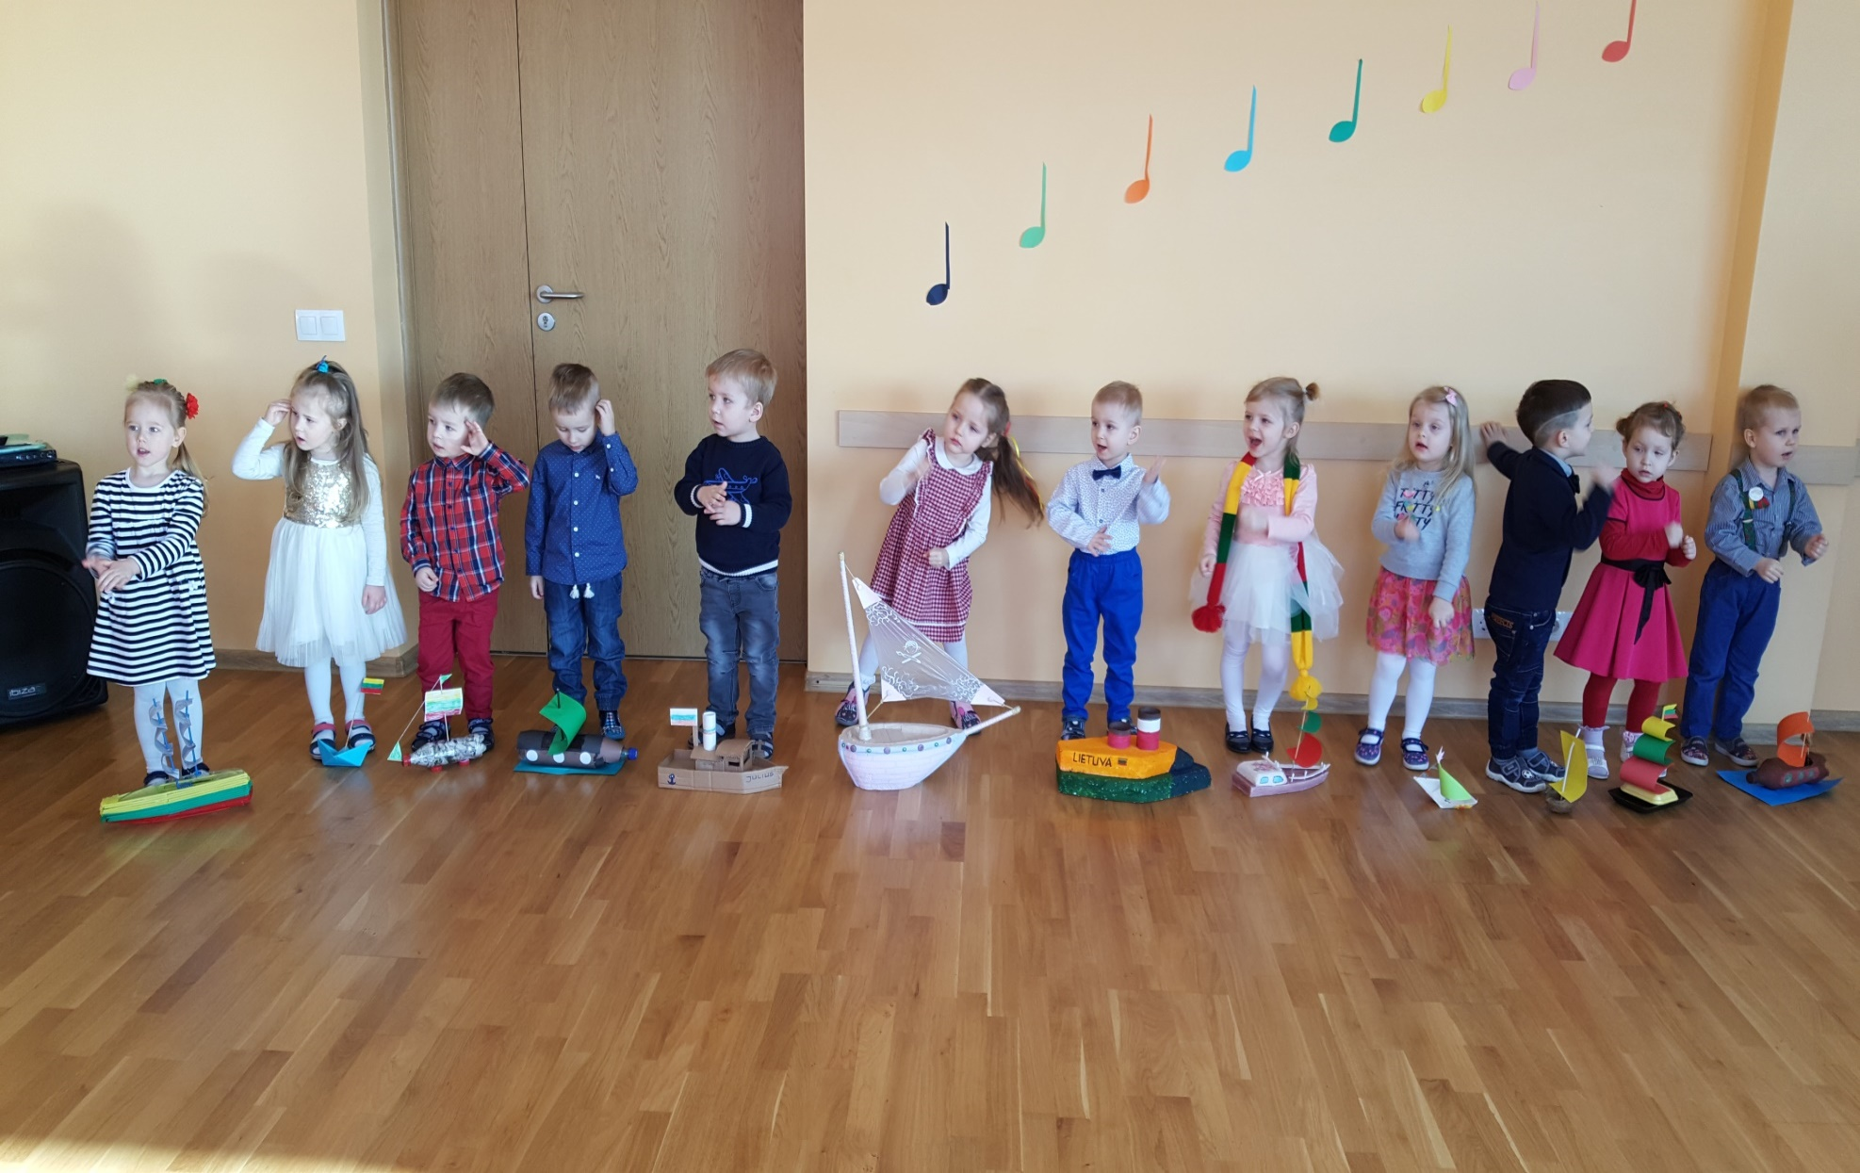

Slide 23
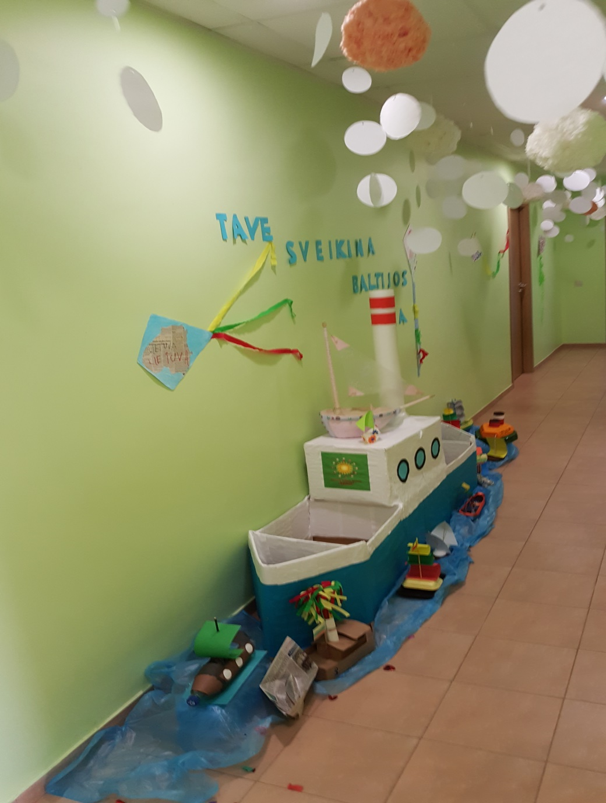
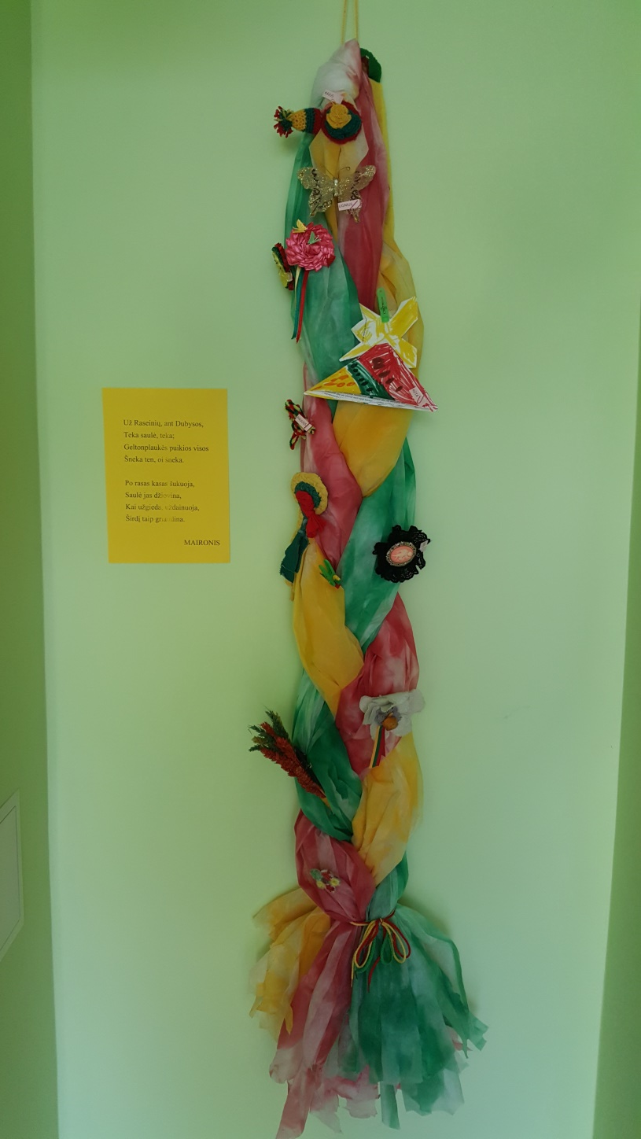

Slide 24
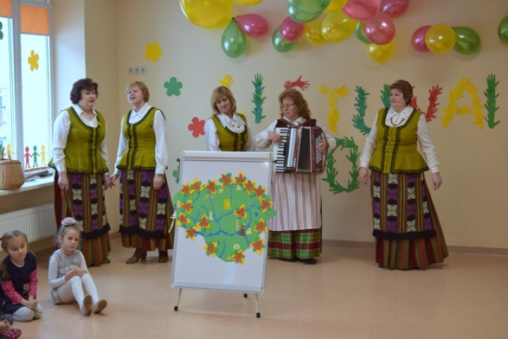
VI VEIKLA
IU veiklų galutinis rezultatas

Slide 25
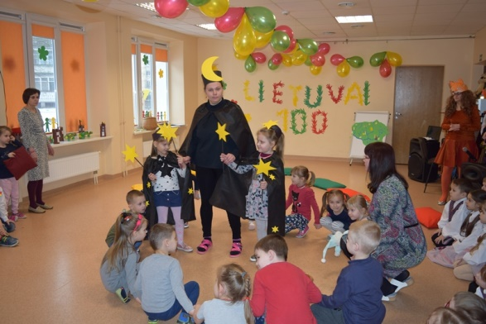
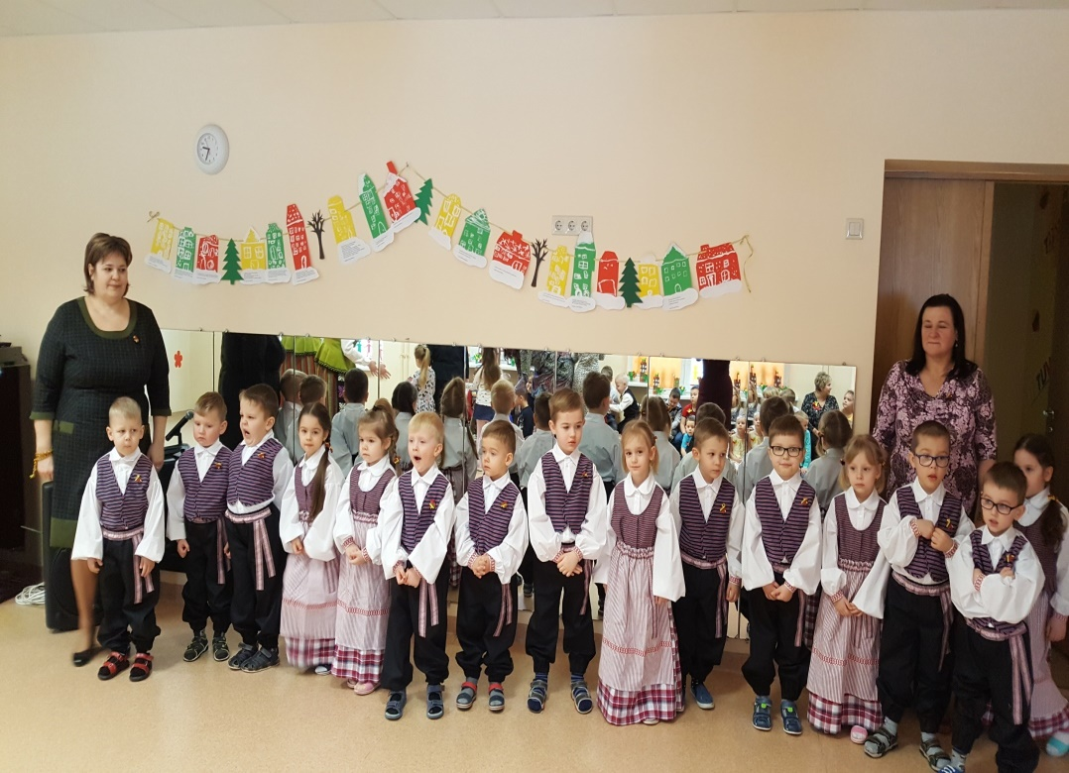

Slide 26
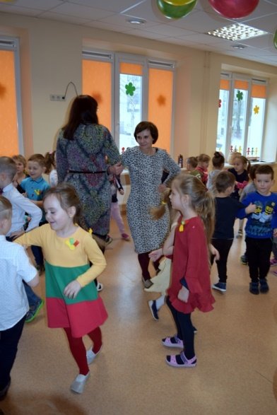
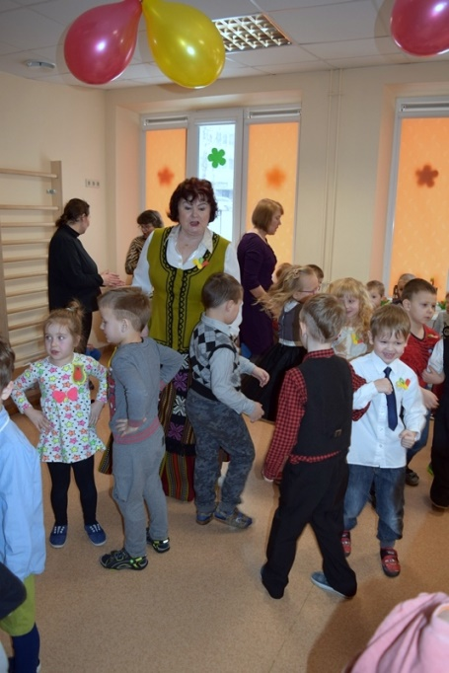

Slide 27
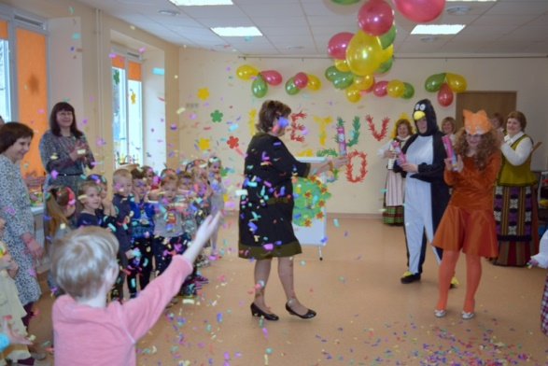

Slide 28
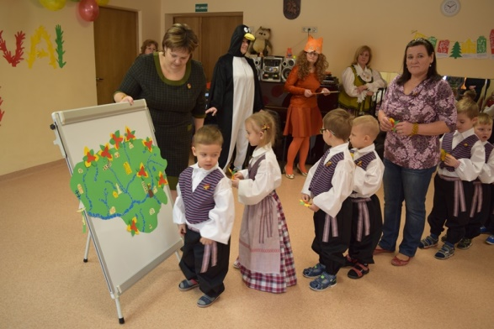

Slide 29
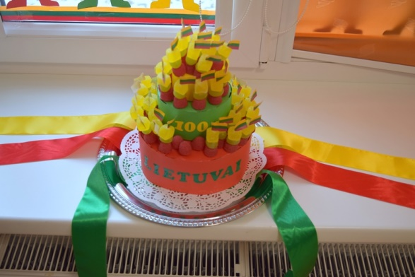
VII VEIKLA
PU veiklų galutinis rezultatas

Slide 30
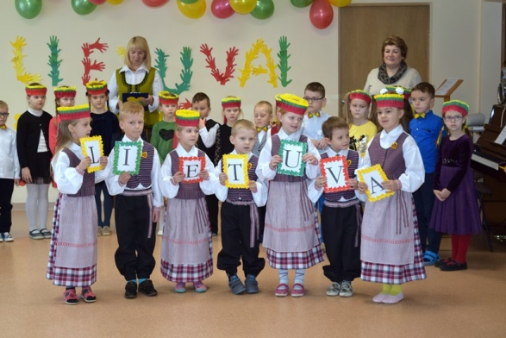

Slide 31
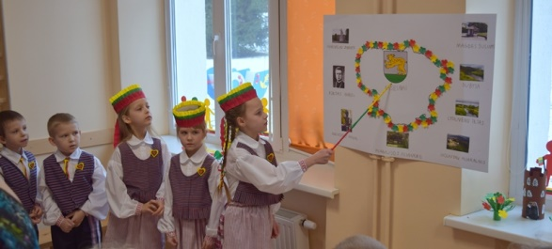
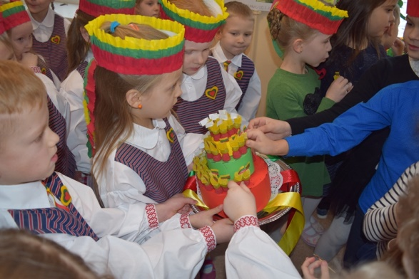

Slide 32
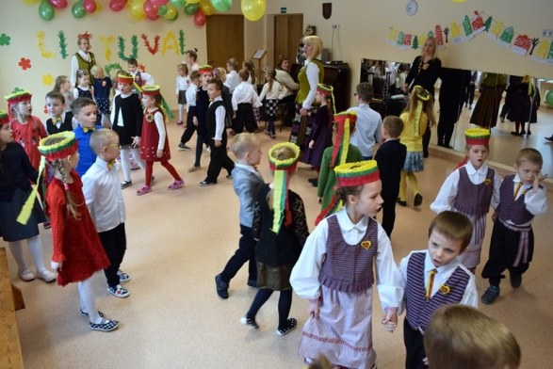
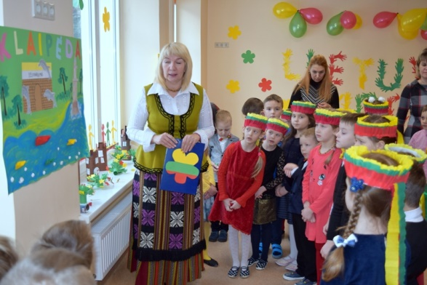

Slide 33
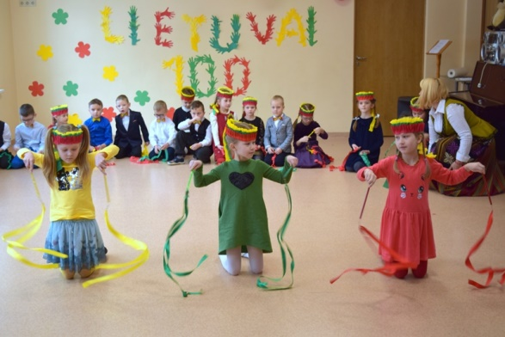

Slide 34
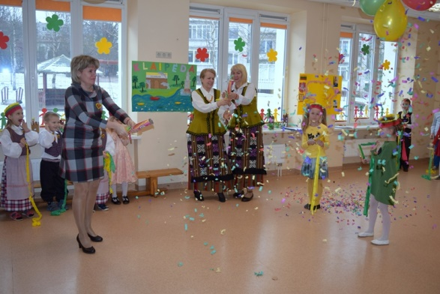

Slide 35
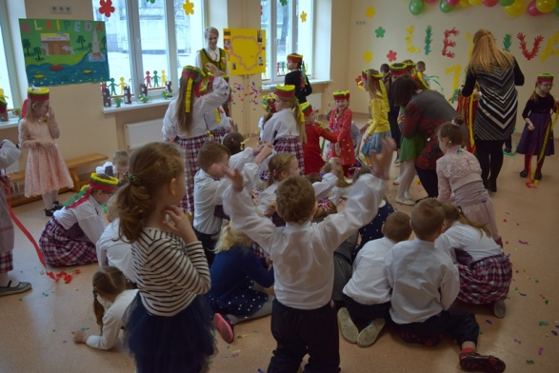

Slide 36
VIII VEIKLA
Veiklų Lietuvai galutinis rezultatas

Slide 37
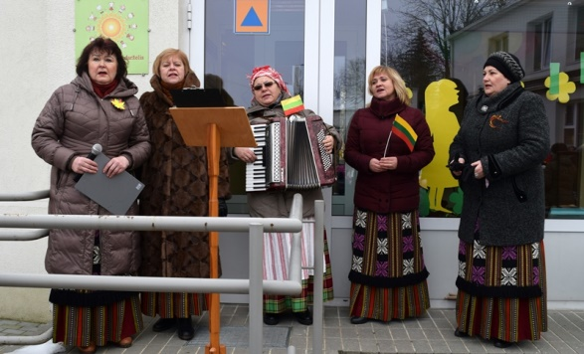

Slide 38
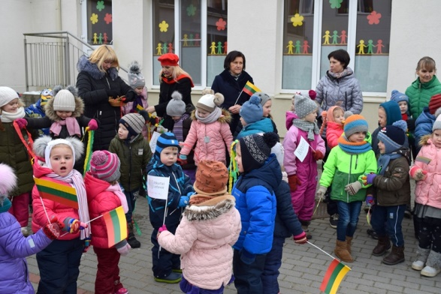
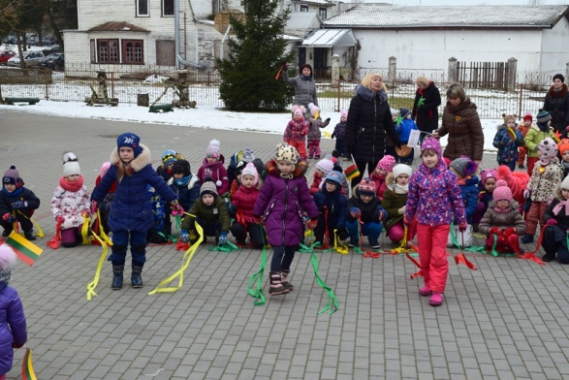

Slide 39
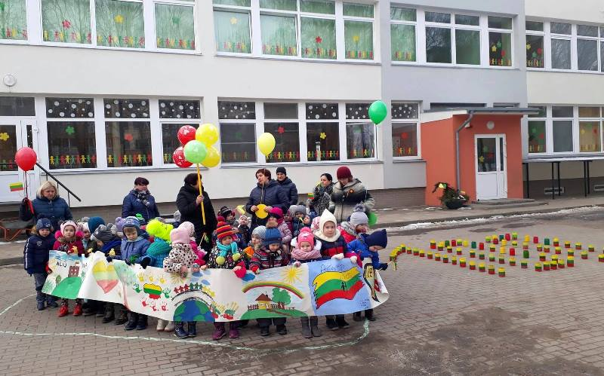
IX VEIKLA
Veiklų Lietuvai galutinis rezultatas II buveinėje

Slide 41
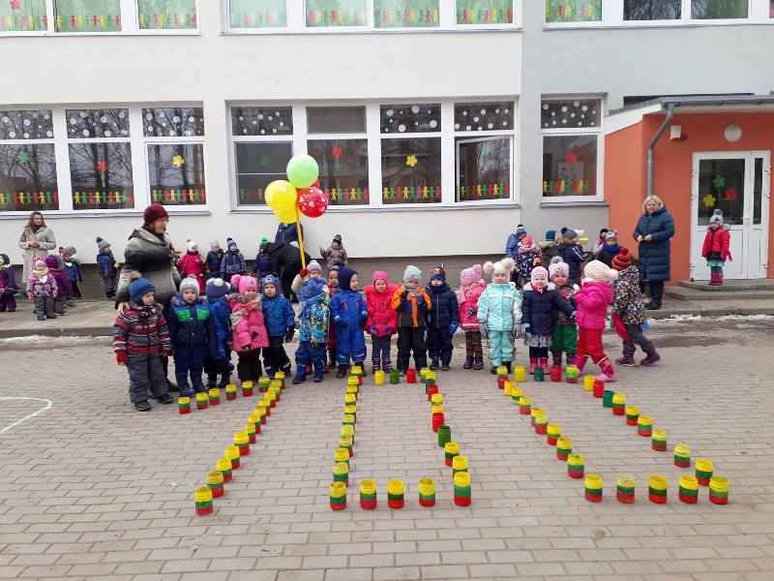

Slide 42
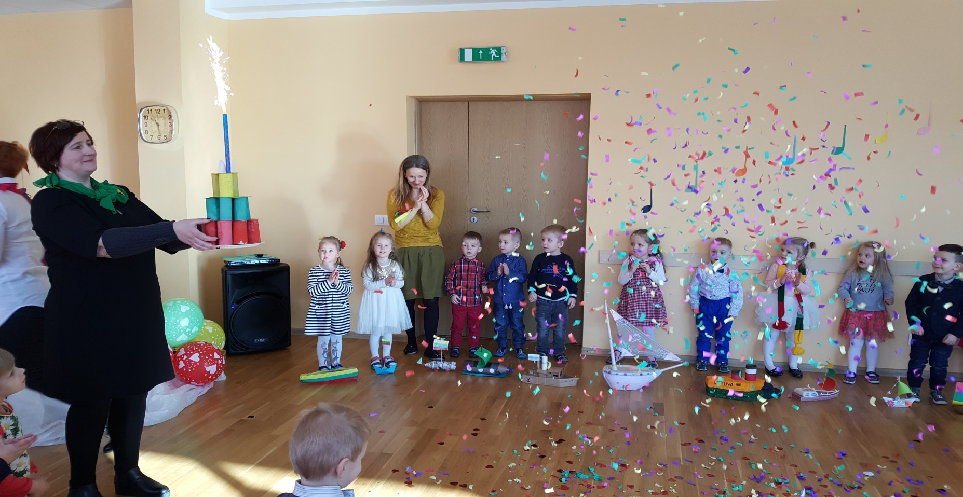
X VEIKLA
Veiklų Lietuvai galutinis rezultatas II buveinėje pagal vykdytą ugdomąją veiklą

Slide 43
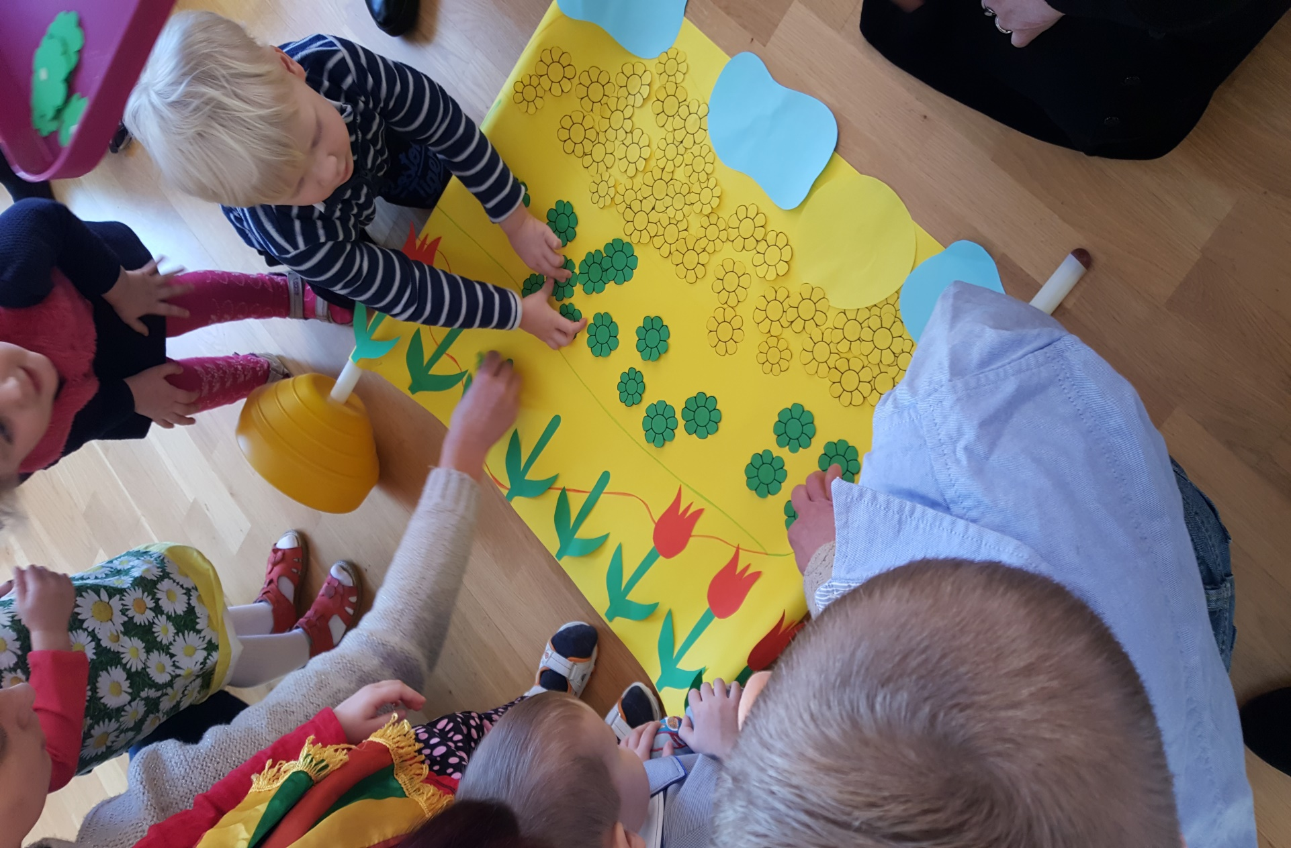

Slide 44
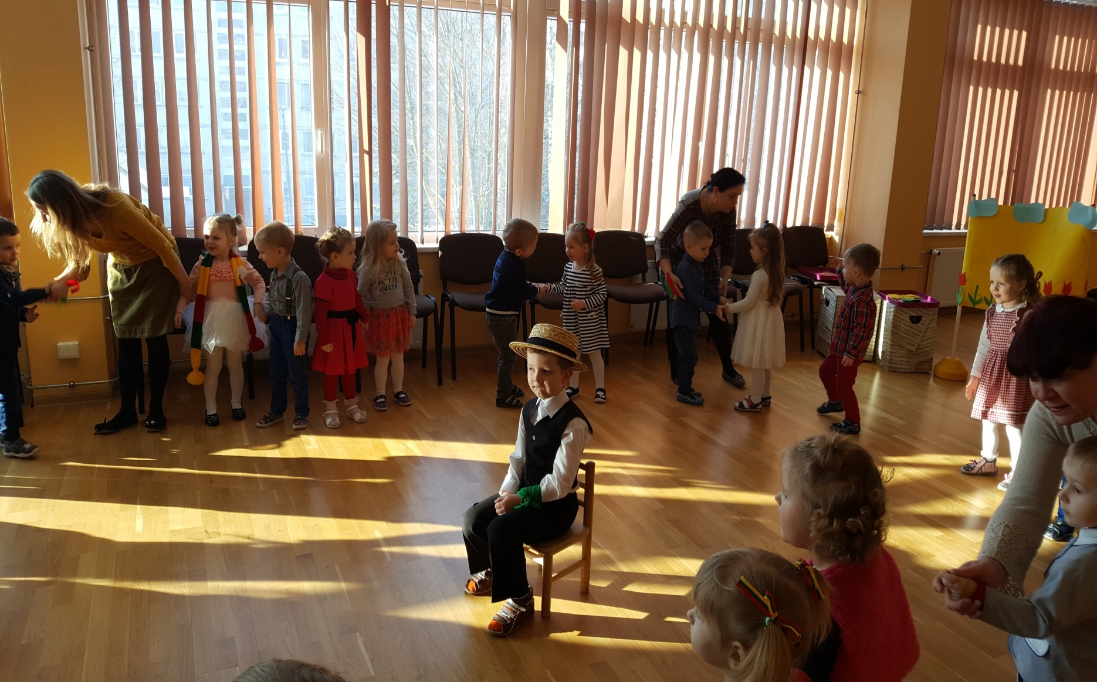

Slide 45
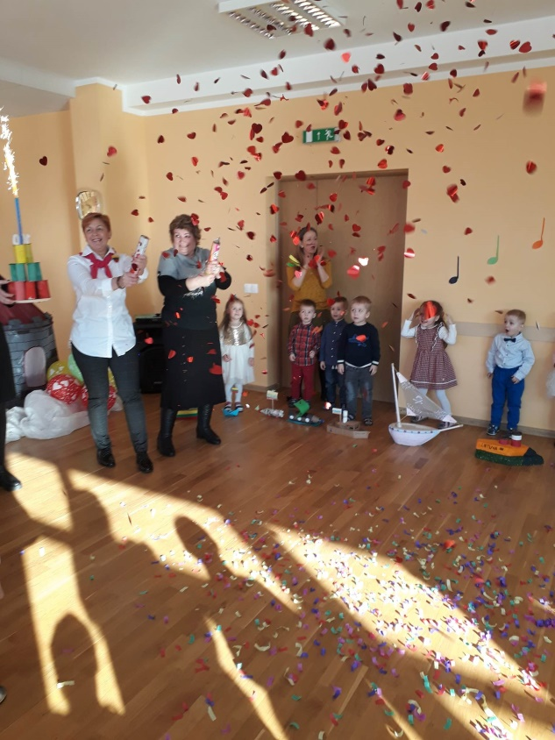

Slide 46
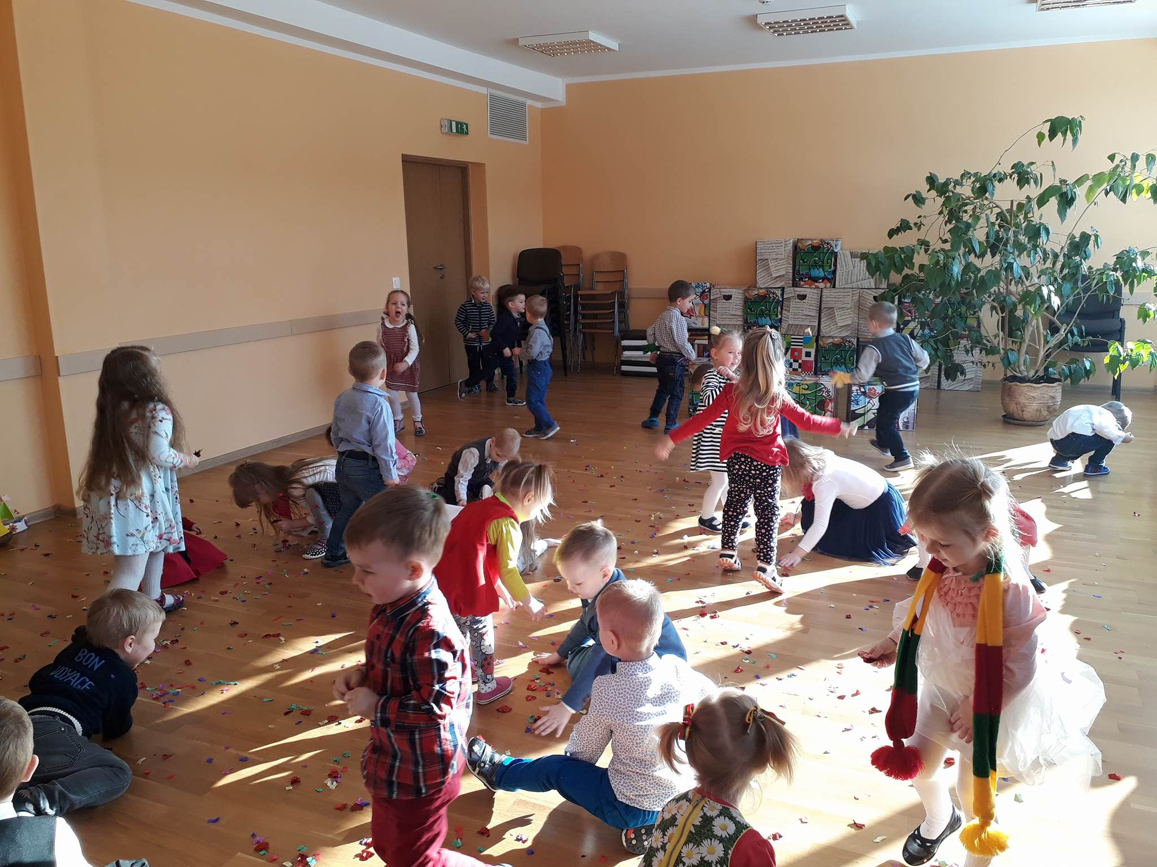

Slide 47
XI VEIKLA
Respublikinė ikimokyklinio ir priešmokyklinio ugdymo grupių vaikų kūrybinių darbų paroda
,,Rašau žodį LIETUVA“
Dalyvavo 247 ugdymo įstaigos iš 46 miestų: Alytaus, Biržų, Druskininkų, Ignalinos, Kretingos, Mažeikių, Rokiškio, Šalčininkų, Luton (Anglija) ir kt. Vaikus ruošė 567 pedagogai.

Slide 48
XII VEIKLA
Vasario 16 idėjos registracija
1496 idėjos Lietuvoje
Darželio 4 idėjos (Dalia Šilkūnienė, Asta Kavaliauskienė, Rasa Pocienė, Reda Jocienė)

Slide 49
XIII VEIKLA
Baigėsi lopšelio–darželio Facebook paskyros konkursas, kuriame dalyvavo mūsų įstaigą lankantys vaikučiai ir jų šeimos nariai. Labai džiaugiamės Jūsų kūrybiniais darbais, skirtais Lietuvos šimtmečiui. Žadėjome apdovanoti darbelį, kuris surinks daugiausiai „Like“, bet pasibaigus konkursui nutarėme apdovanoti tris dalyvius. Daugiausiai, net 174 „Like“, sulaukė Roko Radavičiaus darbelis, kurį jis kūrė kartu su tėveliais. 139 „Like“ - Lukrecijos Kazlauskytės ir jos tėvelių darbelis. Dovydo Lukmino ir jo mamytės darbelis sulaukė 136 „Like“. Nugalėtojus apdovanosime lopšelio–darželio prizais ir padėkomis.
Orinta Gudžiūnaitė

Slide 50
Augustinui Mockui, PU „Kregždutės“
Aistei Urbonaitei, PU „Pasakaitės“
Dominykui Lukauskui, „Saulutės“
Einorui Ragauskui, „Saulutės“
Elėjai Valinčiūtei, „Bitutės“
Herkui Vaičekauskui, „Bitutės“
Inetai Poškutei, PU „Kregždutės“
Jonui Barškiui, „Bitutės“
Lėjai Petkevičiūtei, „Saulutės“
Liepai Balserytei, „Bitutės“

Slide 51
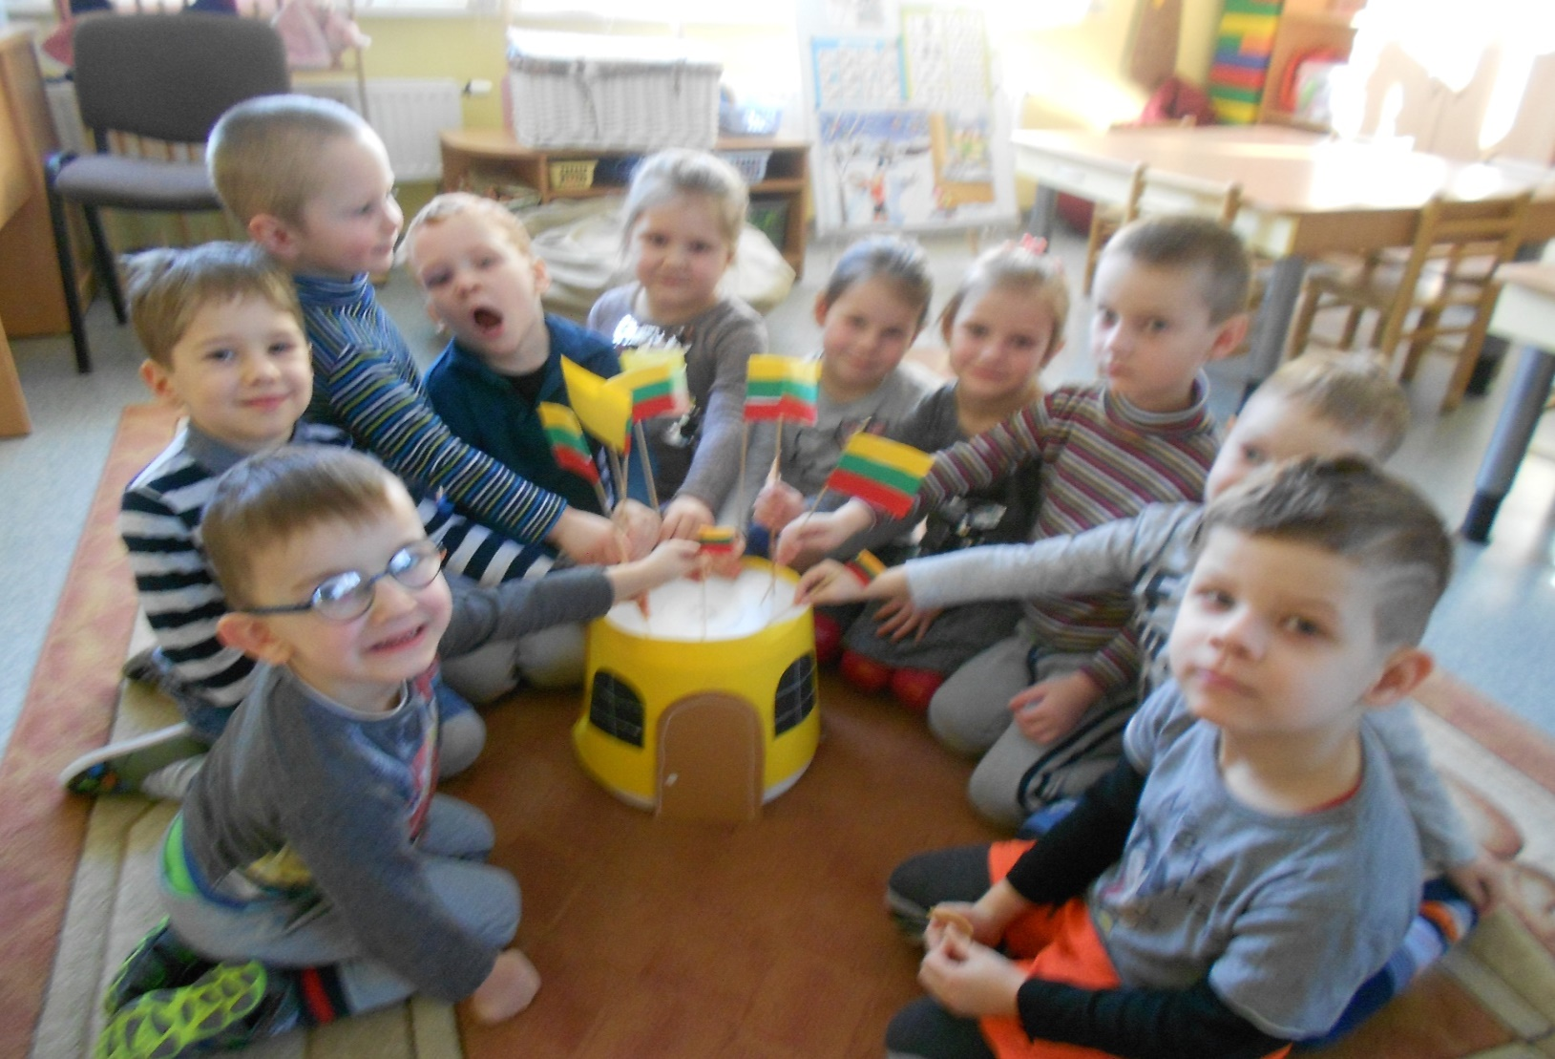
XIV VEIKLA
Veiklos grupėse
(2018-01-29–2018-02-15)

Slide 52



Slide 53



Slide 54



Slide 55



Slide 56


Slide 57



Slide 58


Slide 59


Slide 60



Slide 61


Slide 62


Slide 63


Slide 64



Slide 65


Slide 66



Slide 67


Slide 68


Slide 69



Slide 70


Slide 71


Slide 72


Slide 73


Slide 74


Slide 75


Slide 76


Slide 77


Slide 78
REZULTATAS
Bendruomenės nariai tapo labiau pilietiškais
Ugdoma vertybė - pilietiškumas

Slide 79
Savivoka ir savigarba
Supranta savo asmens tapatumą („aš esu, buvau, būsiu“), pasako, kad yra berniukas / mergaitė, priskiria save savo šeimai, grupei, bendruomenei, pasitiki savimi ir savo gebėjimais, palankiai kalba apie save, tikisi, kad kitiems jis patinka, supranta ir gina savo teises būti ir žaisti kartu su kitais.

Slide 80
Sakytinė kalba
Klausosi ir supranta kitų kalbėjimą, kalba su suaugusiaisiais ir vaikais, natūraliai, laisvai išreikšdamas savo išgyvenimus, patirtį, mintis, intuityviai junta kalbos grožį.

Slide 81
Rašytinė kalba
Atpažįsta ir rašinėja raides, žodžius bei kitokius simbolius, pradeda skaityti.

Slide 82
Aplinkos pažinimas
Įvardija ir bando paaiškinti socialinius bei gamtos reiškinius, apibūdinti save, savo gyvenamąją vietą, šeimą, kaimynus, gyvosios ir negyvosios gamtos objektus, domisi technika ir noriai mokosi ja naudotis.

Slide 83
Meninė raiška
Spontaniškai ir savitai reiškia įspūdžius, išgyvenimus, mintis, patirtas emocijas muzikuodamas, šokdamas, vaidindamas, vizualinėje kūryboje.

Slide 84
Estetinis suvokimas
Pastebi ir žavisi aplinkos grožiu, meno kūriniais, džiaugiasi savo ir kitų kūryba, jaučia, suvokia ir apibūdina kai kuriuos muzikos, šokio, vaidybos, vizualaus meno estetikos ypatumus, reiškia savo estetinius potyrius, dalijasi išgyvenimais, įspūdžiais.

Slide 85
Tyrinėjimas
Aktyviai tyrinėja save, socialinę, kultūrinę ir gamtinę aplinką, įvaldo tyrinėjimo būdus (stebėjimą, bandymą, klausinėjimą), mąsto ir samprotauja apie tai, ką pastebėjo, atrado, pajuto, patyrė.

Slide 86
Kūrybiškumas
Savitai reiškia savo įspūdžius įvairioje veikloje, ieško nežinomos informacijos, siūlo naujas, netikėtas idėjas ir jas savitai įgyvendina.

Slide 87
Mokėjimas mokytis
Mokosi žaisdamas, stebėdamas kitus vaikus ir suaugusiuosius, klausinėdamas, ieškodamas informacijos, išbandydamas, spręsdamas problemas, kurdamas, įvaldo kai kuriuos mokymosi būdus, pradeda suprasti mokymosi procesą.

Slide 88
AČIŪ
Lopšelio–darželio bendruomenei už atsakingą, kūrybišką, aktyvų dalyvavimą pilietinio ugdymo veiklose

Slide 89
Veiklų apibendrinimą parengė
direktorė Indrė Matevičienė

